Slide 1
【別添参考】
ピクトグラム

Slide 2


Slide 3
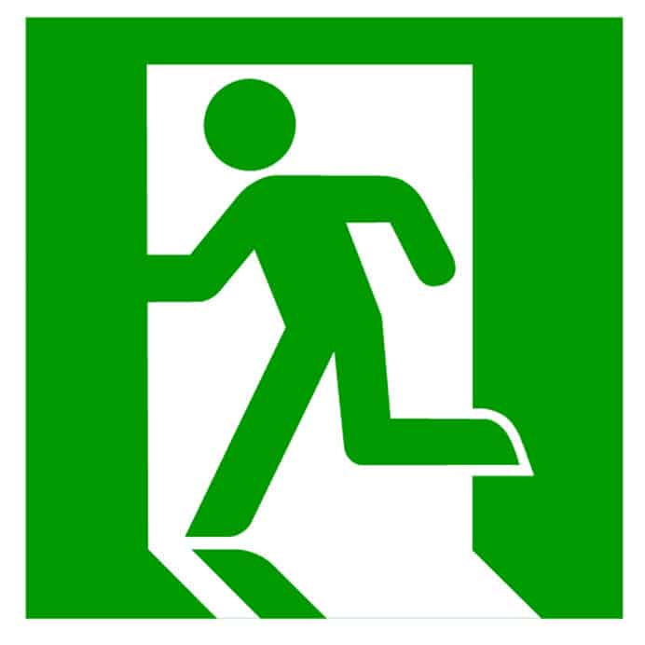

Slide 4
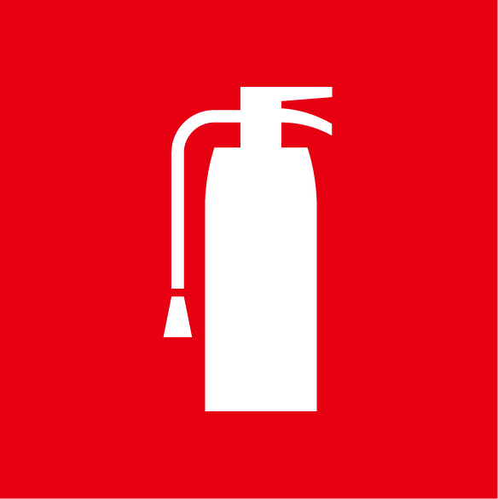

Slide 5


Slide 6
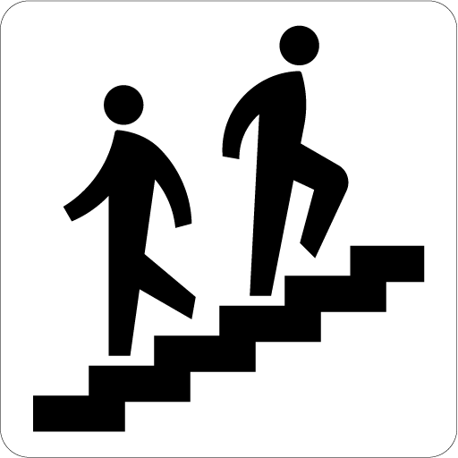

Slide 7


Slide 9
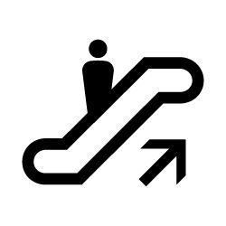
エスカレーター使用禁止（Do not use escalator）

Slide 10

エレベーター使用禁止（Do not use elevator）

Slide 11


